Slide 1


Slide 2

اولین جلسه اصلاح و بهبود فرایندها
و
مدیریت بهره وری
مدیریت توسعه سازمان و تحول اداری دانشگاه
تیر ماه 1404

Slide 3
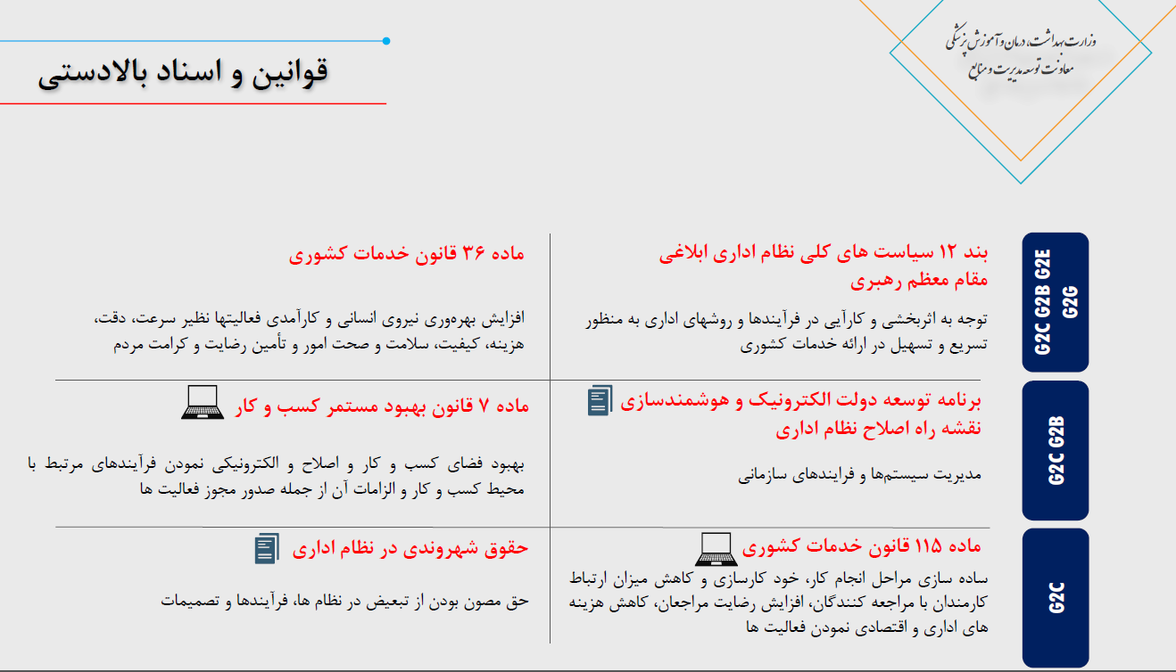

Slide 4
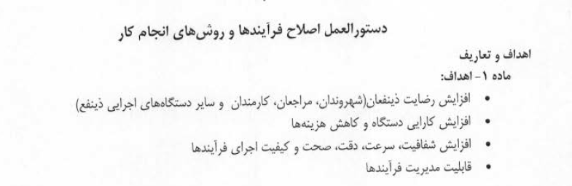


Slide 5
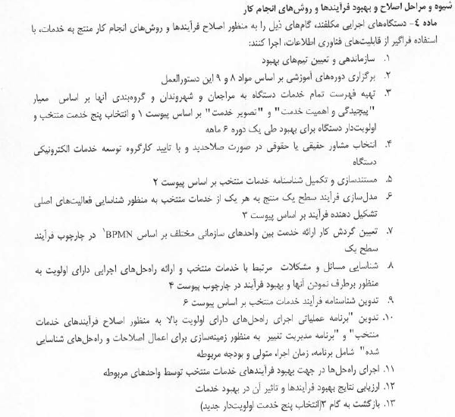


Slide 6


Slide 7
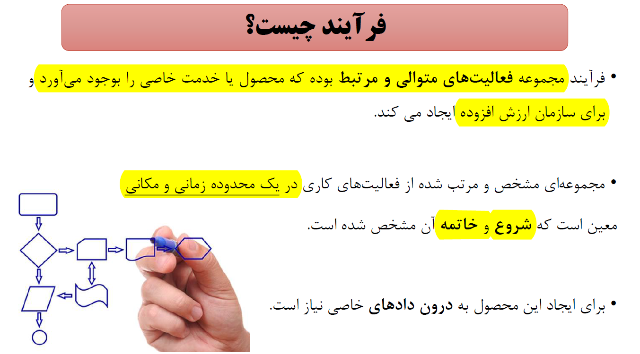

Slide 8
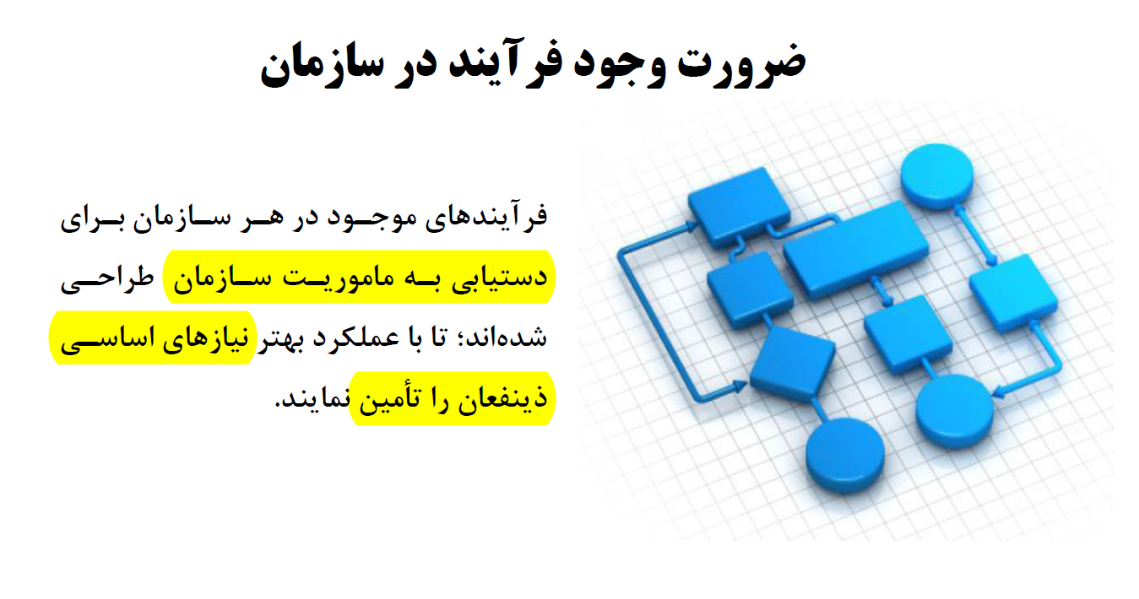

Slide 9
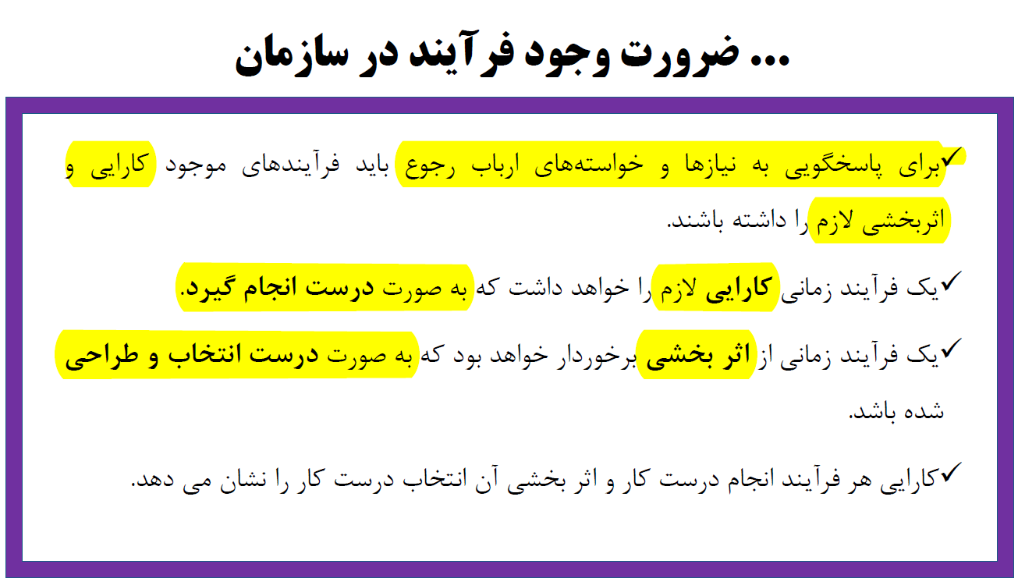

Slide 10
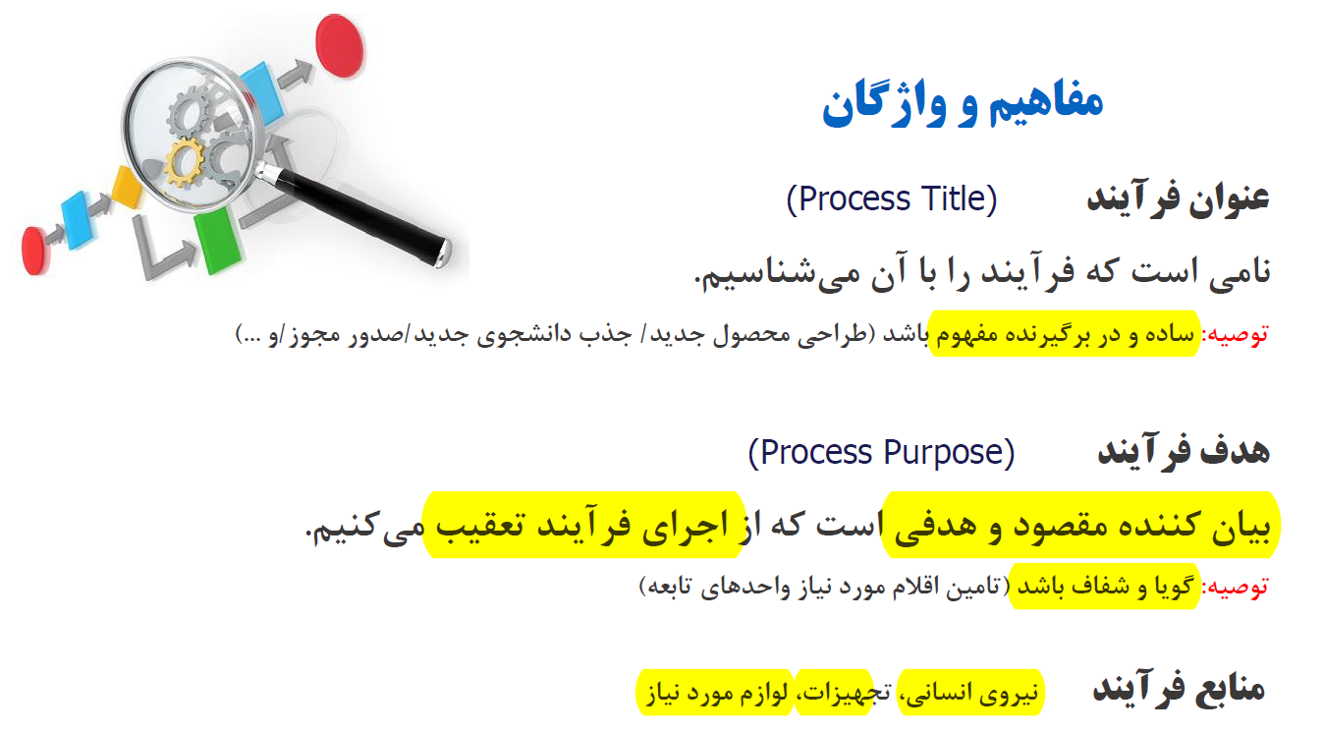

Slide 11
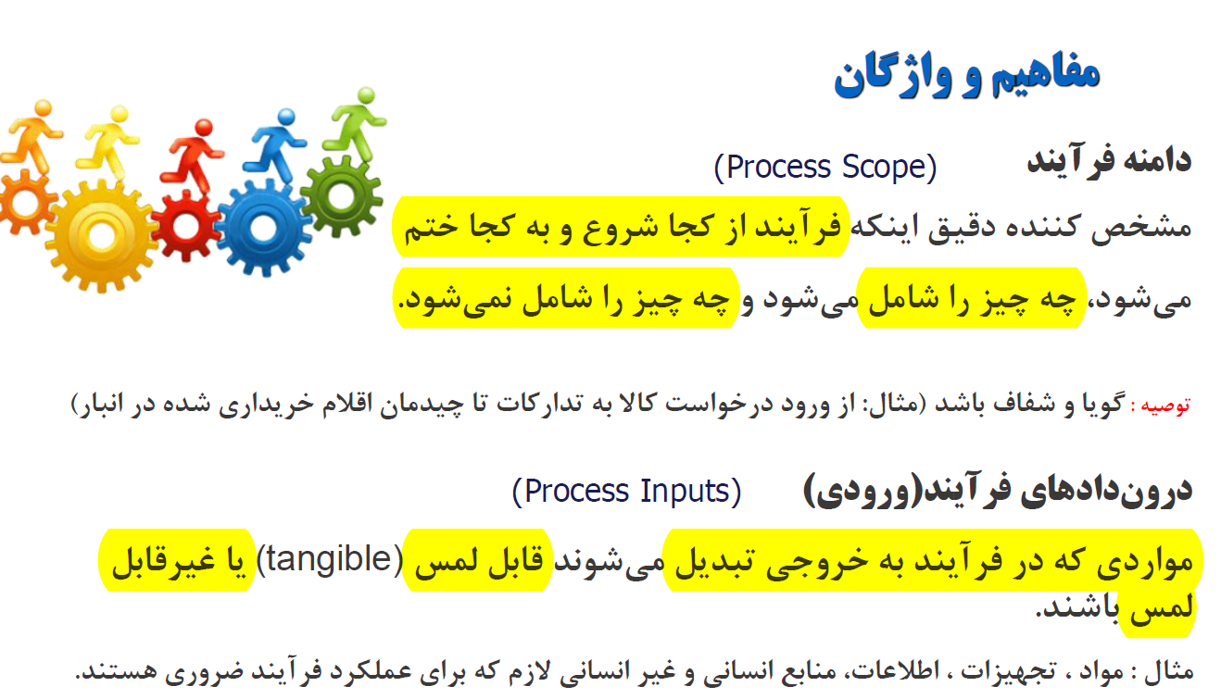

Slide 12
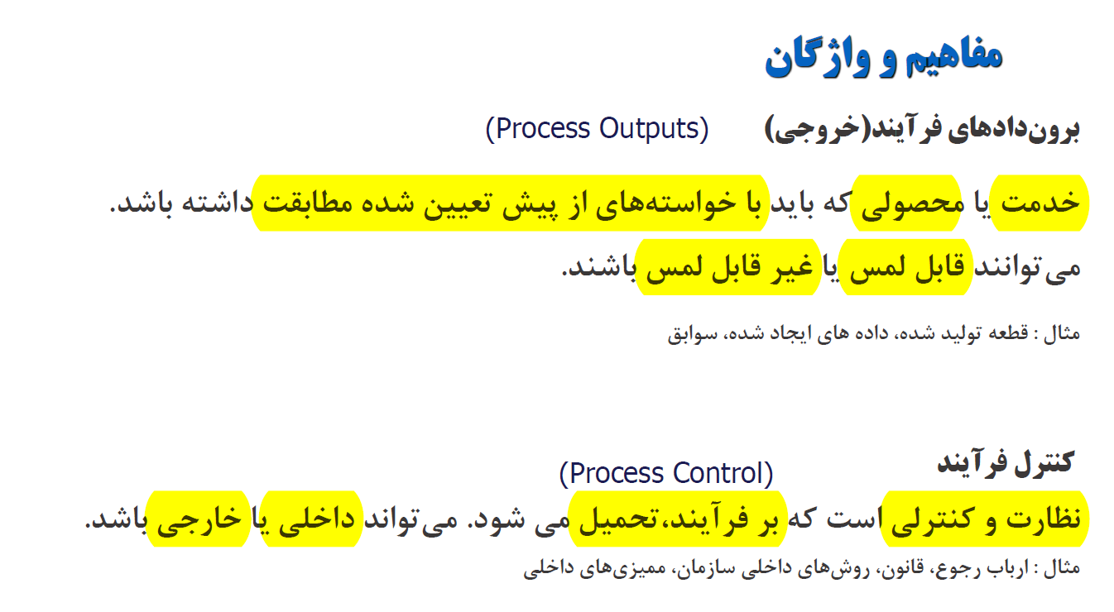

Slide 13
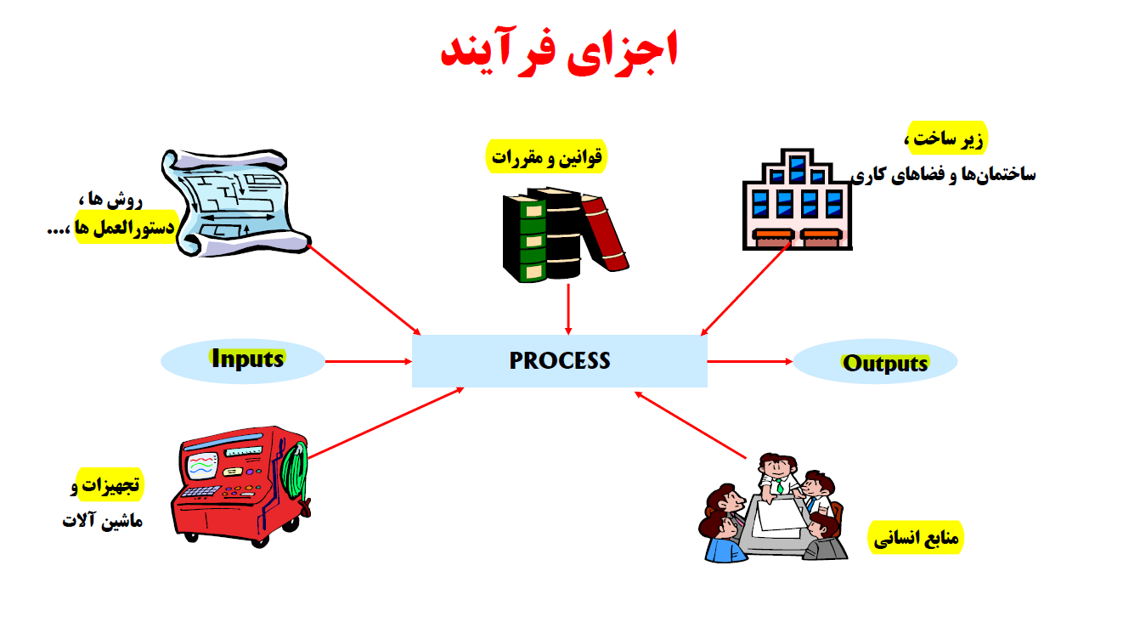

Slide 14
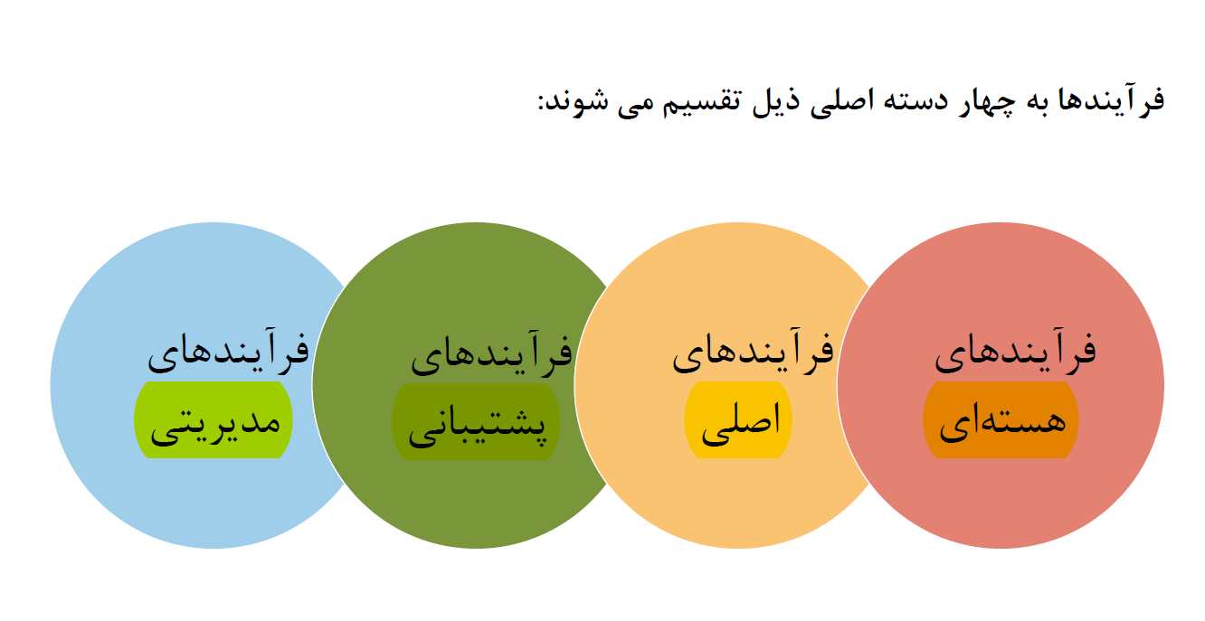

Slide 15
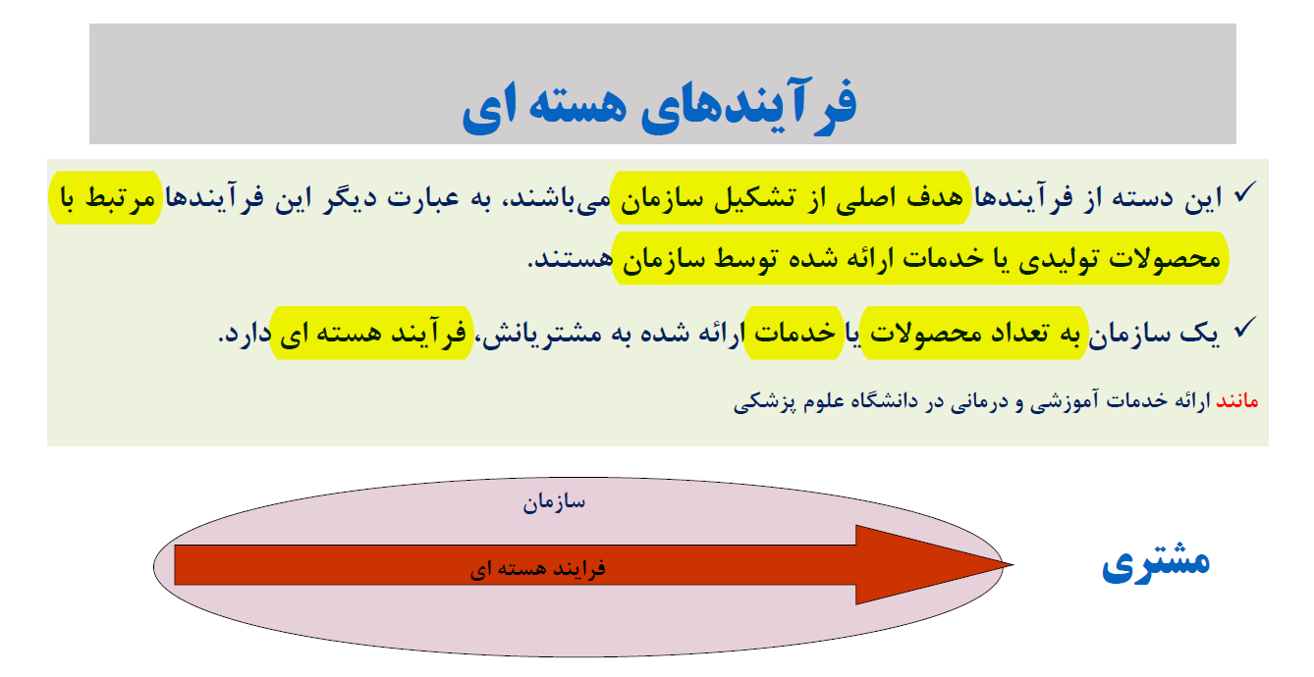

Slide 16
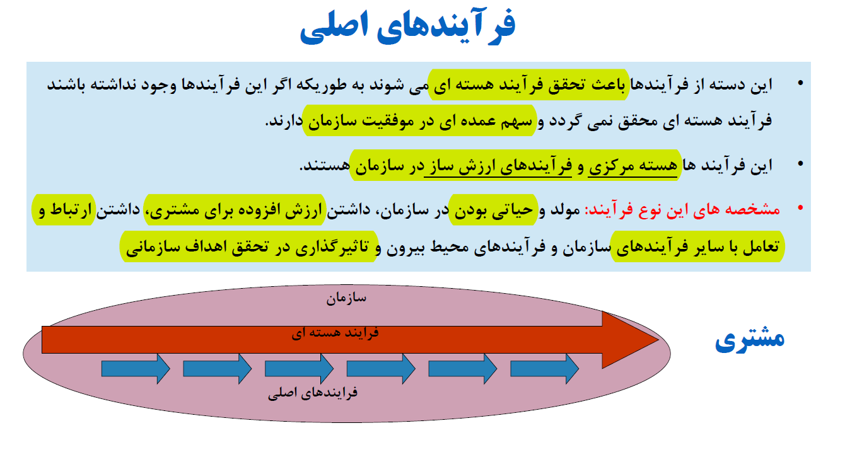

Slide 17
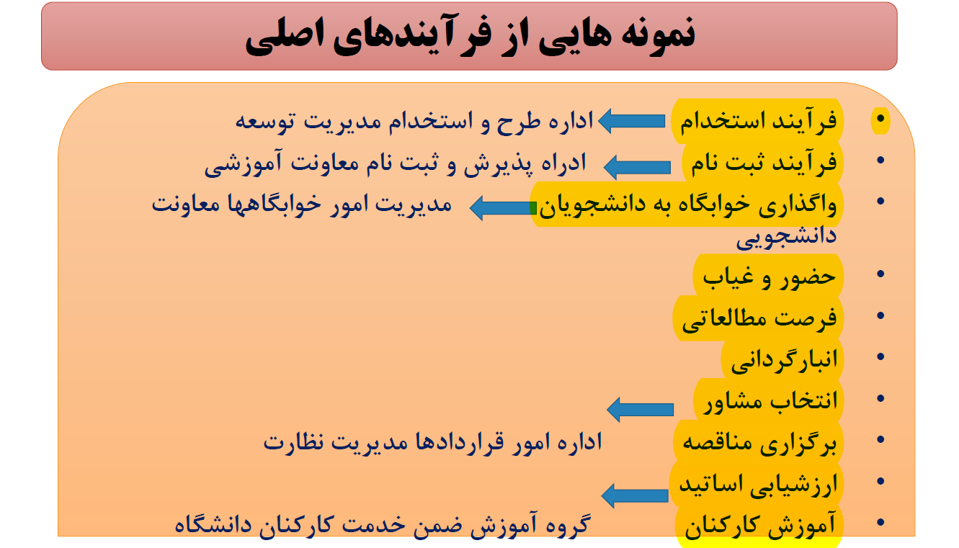

Slide 18
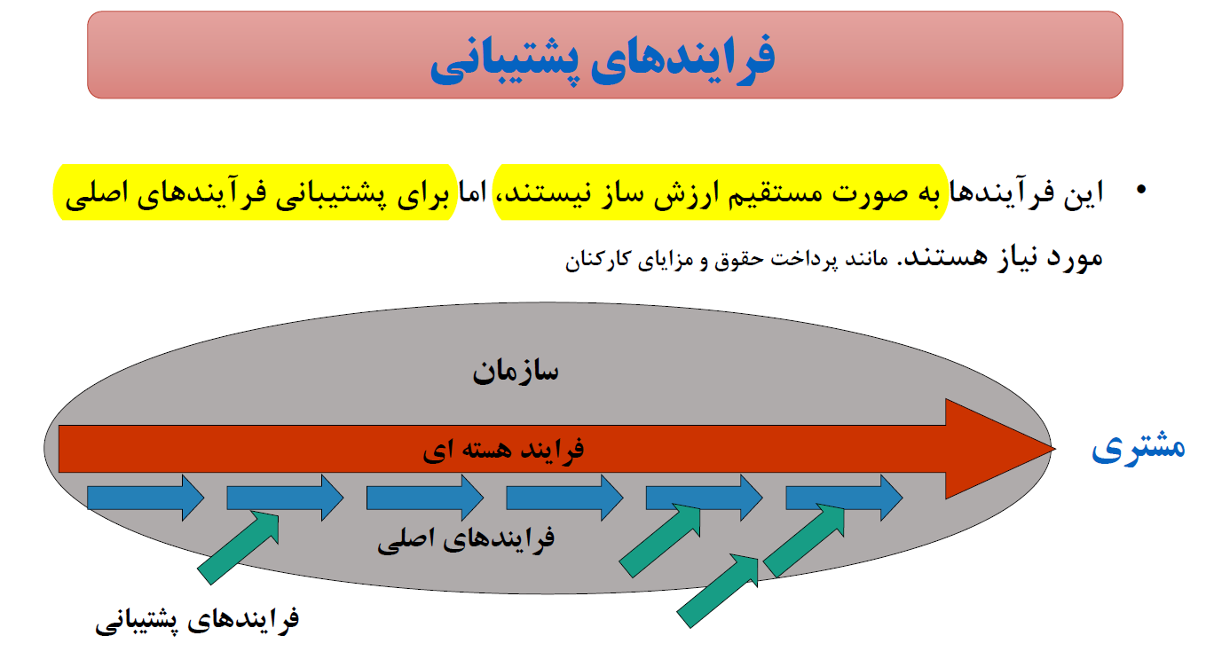

Slide 19
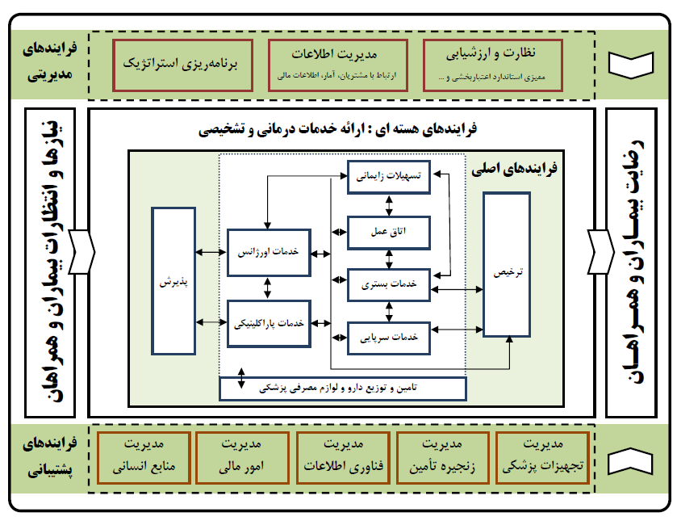
نمونه ای از فرایندهای ذکر شده:

Slide 20


Slide 21
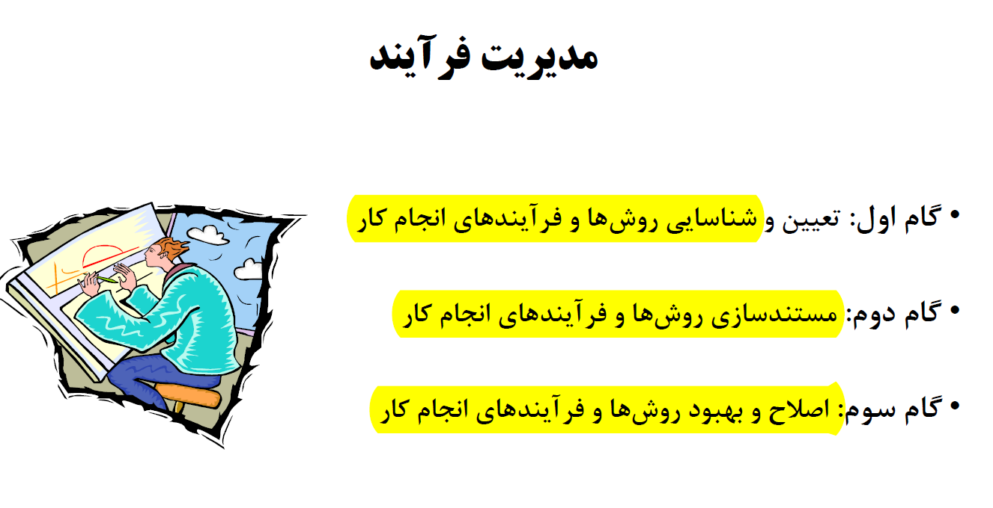

Slide 22
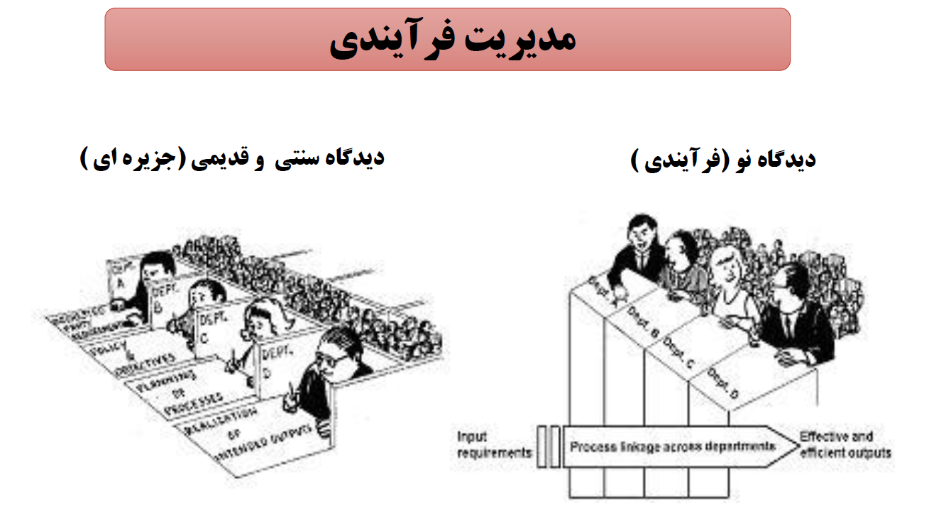

Slide 23
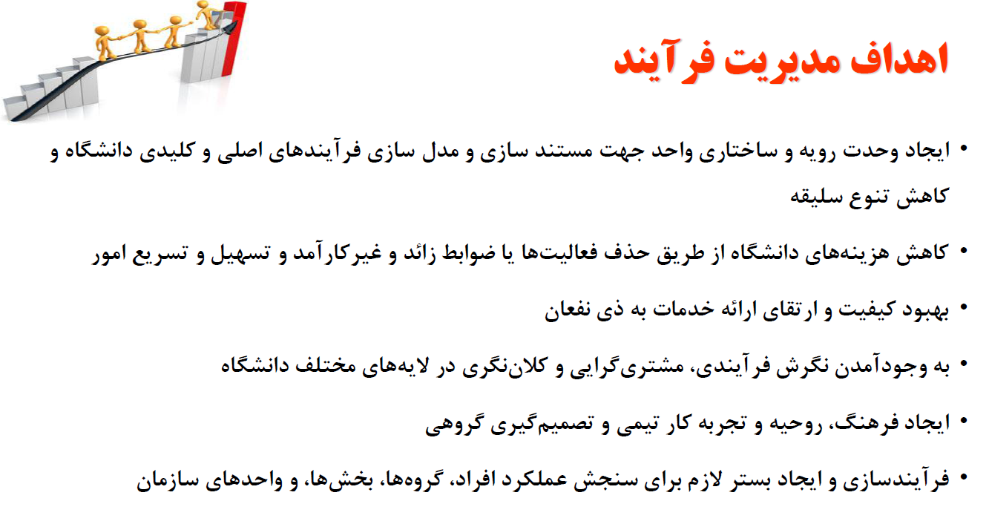

Slide 24
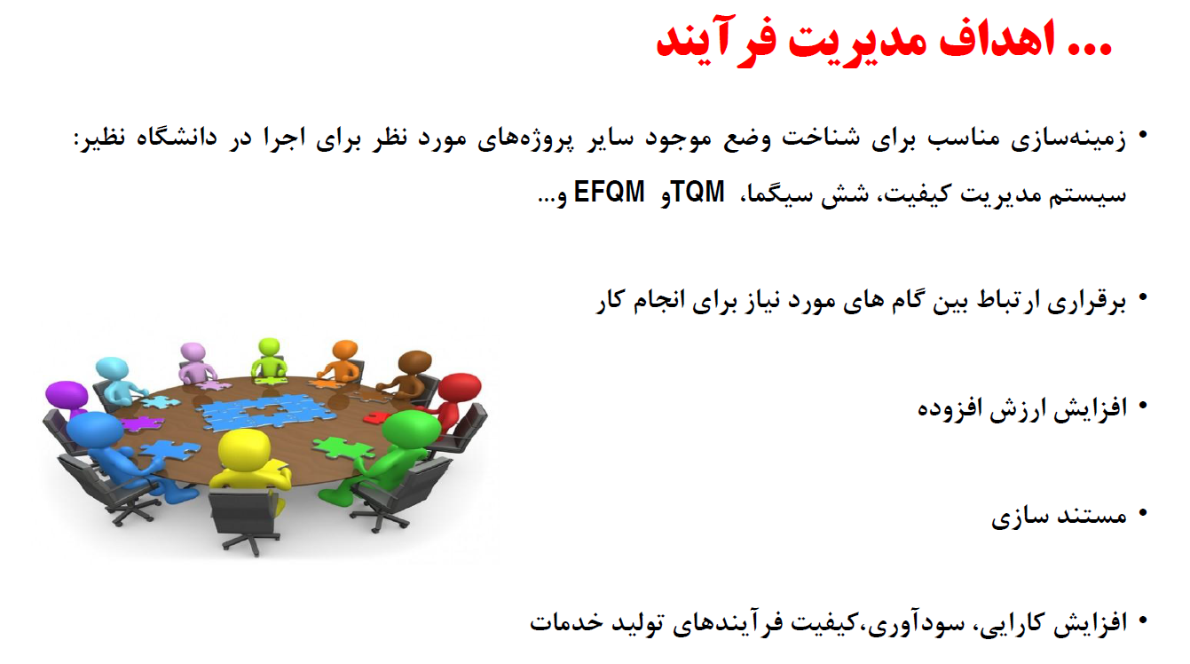

Slide 25
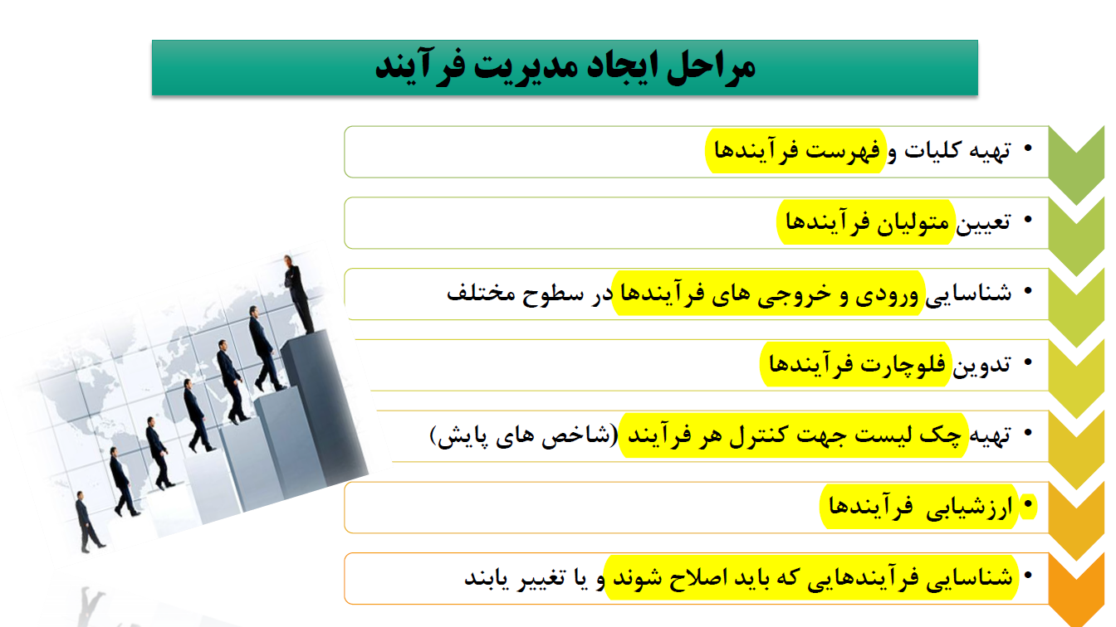

Slide 26
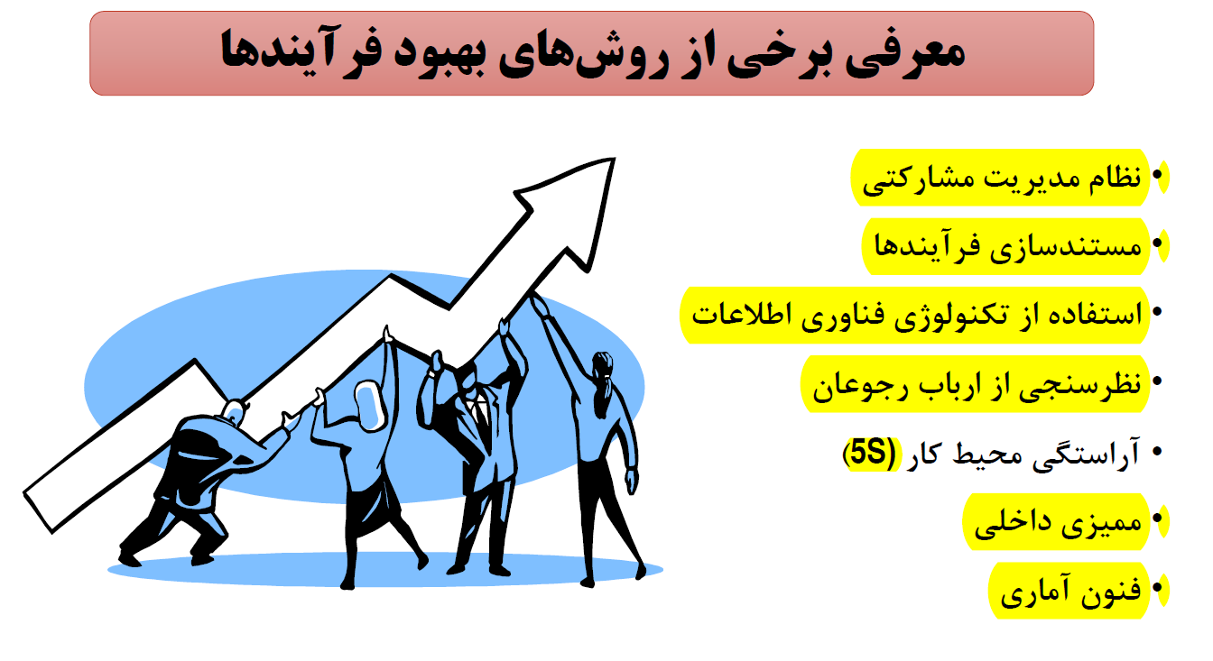

Slide 27
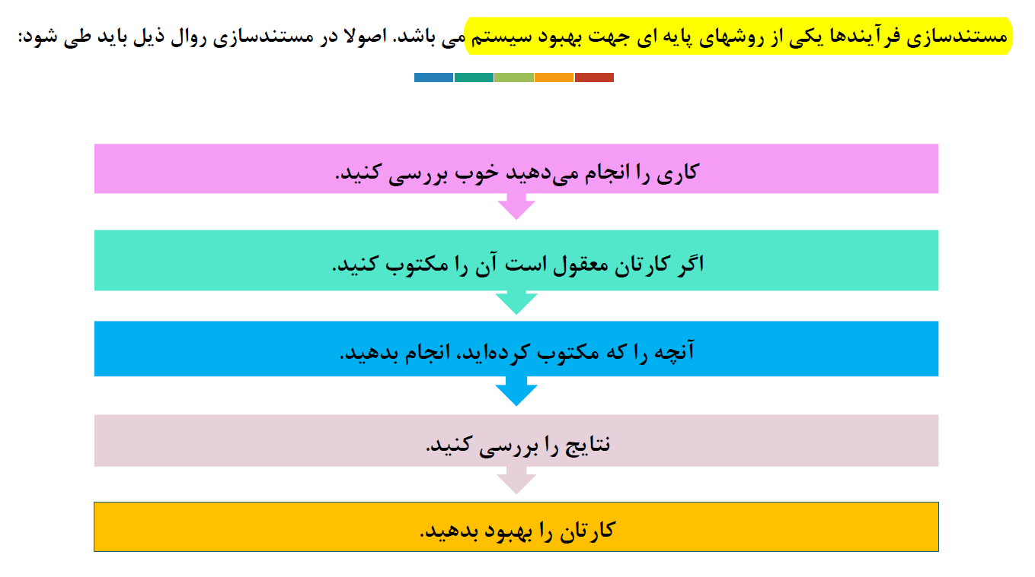

Slide 28
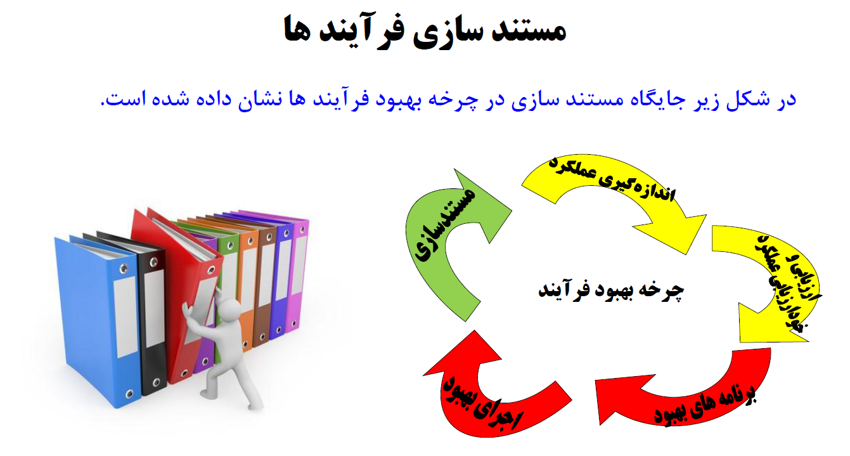

Slide 29


Slide 30
ردیف | عنوان فرآیندها (عناوین کلیه فرآیندها) | خدمت تولید شده (خروجی کلان) | نوع تعامل |  |  |  | شناسنامه فرآیند/شناسنامه خدمت (آیا مستندات این عنوان قبلا در واحد احصاء گردیده است؟) |  | معاونت/ مدیریت | واحد متولی (مدیریت - اداره -گروه و...) | نوع |  |  | جایگاه
 |  |  | G2C (تعاملات سازمان های دولتی با مردم) | G2B (تعاملات سازمان های دولتی با بخش خصوصی) | G2E ) تعاملات بین دولت و کارمندانش) | G2G (تعاملات بین سازمانهای دولتی) | بلی | خیر |  |  | الکترونیک | غیر الکترونیک | نیمه الکترونیک | ستادی (خدمات ملی) (خدمات که از ابتدا تا انتها کلیه فعالیت ها در ستاد وزارت انجام می پذیرد) | مشترک (خدمات کشوری) (خدمات که از قسمتی از فعالیت ها در ستاد وزارت و قسمتی توسط دانشگاه/دانشکده های علوم پزشکی انجام می پذیرد) | دانشگاهی (خدمات استانی) (خدمات که از کلیه فعالیت ها در دانشگاه/دانشکده های علوم پزشکی انجام می پذیرد)
1
2
3
4
5
6

Slide 31
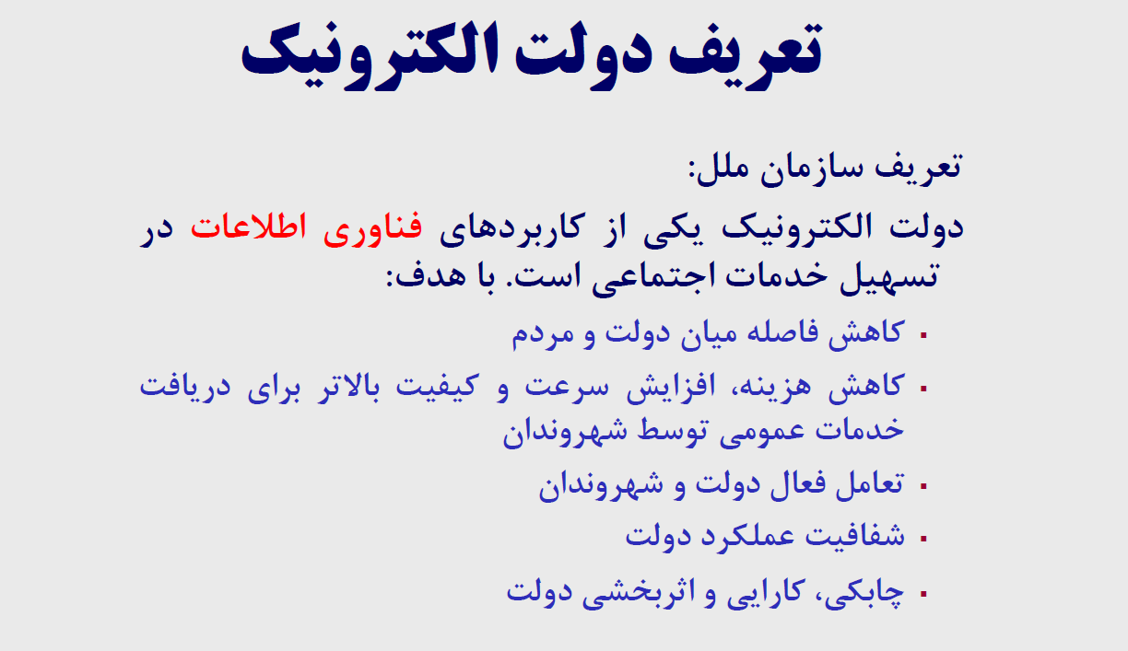

Slide 32
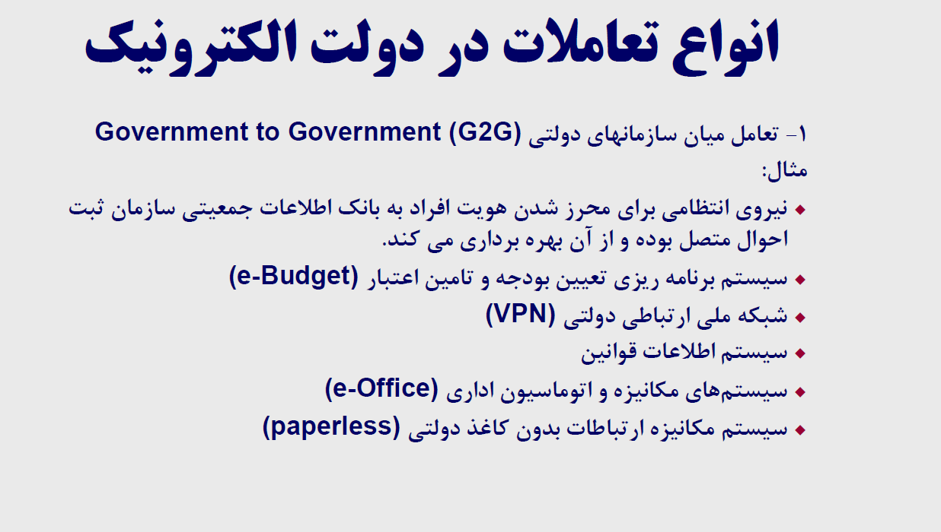

Slide 33
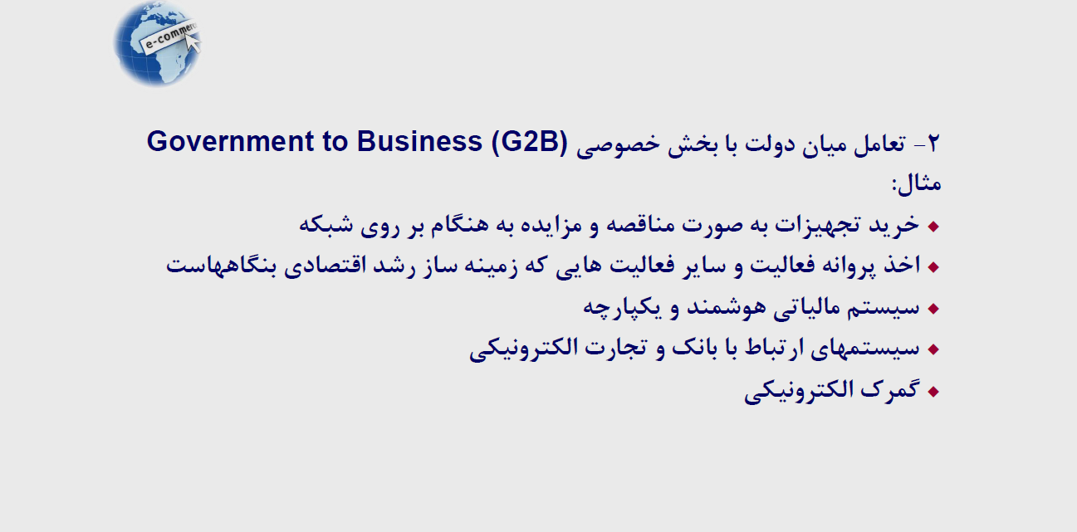

Slide 34
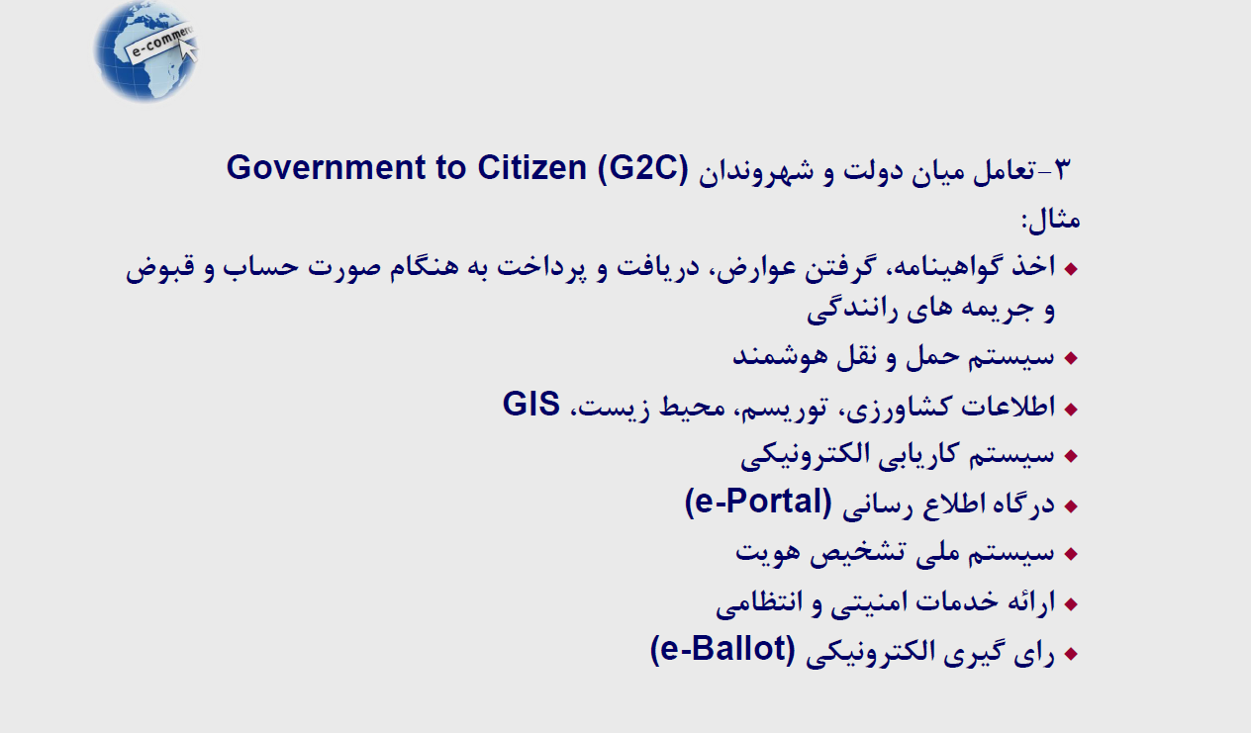

Slide 35
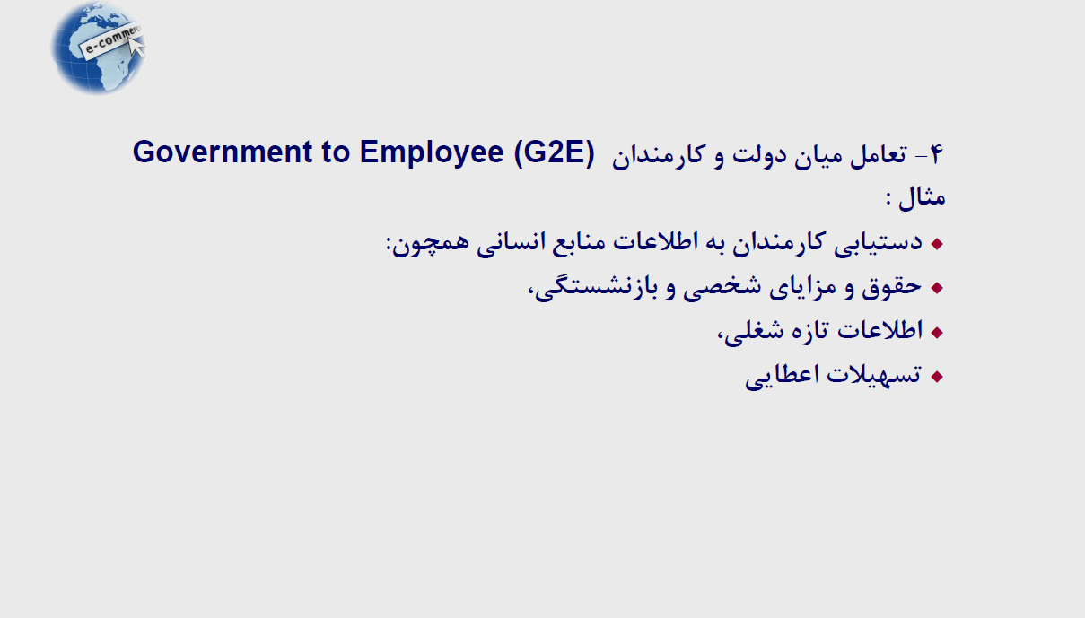

Slide 36
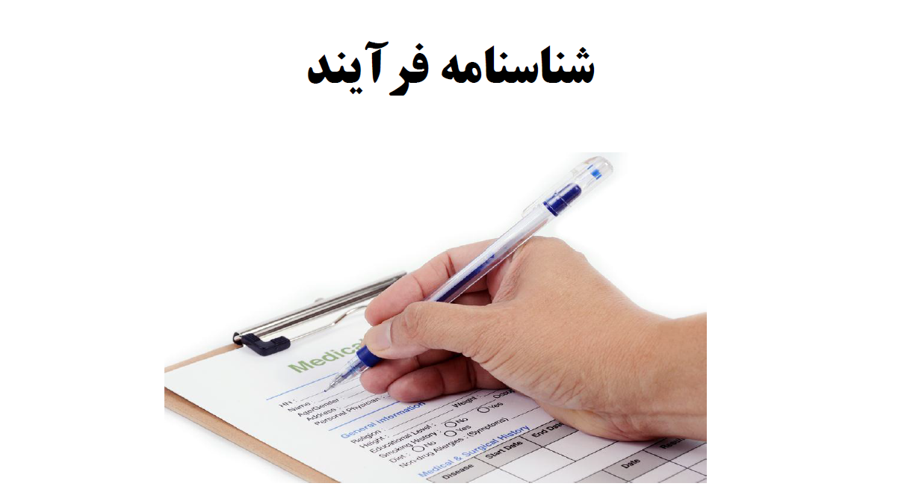

Slide 37
 | شناسنامه فرآیند
نام فرآیند: |  |  |  |  | کد استاندارد فرایند
کد فرآیند | نشان دهنده سطح فرایند |  |  |  | تاریخ بازنگری
خدمت تولید شده |  |  | شناسه خدمت
صاحب فرآیند |  |  | معاونت |  | اداره/مرکز
ناظر فرآیند | باید جدا از واحدی که مسئولیت اجرای فرایند را دارد باشد. براساس چارت سازمانی انتخاب شود. بالاتر از صاحب فرایند باشد. (میتوان متولی فرایند بعدی را به عنوان ناظر این فرایند انتخاب کرد)
ذینفعان فرآیند
نوع فرآیند | (مدیریت، اصلی، پشتیبان)
هدف فرایند و اهداف استراتژیک مرتبط با فرآیند | هدف اصلی:
 | در راستای رضایت ارباب رجوع و تحقق اهداف سازمانی/شفاف و روشن بیان گردد
فرآیند بالادستی | فرایند زیر مجموعه کدام فرایند است.
فرآیندهای پایین دستی | زیر فرایندها
دامنه کاریرد | محل استفاده فرایند (ستاد و دستگاه های تابعه یا وابسته)
مقررات مرتبط با فرآیند | قوانین و آیین نامه های داخلی و خارج از دستگاه که بر نحوه عملکرد دستگاه تاثیرگذار است.
 | سطح بالا : قوانین
 | سطح پایین و جریان فرایند: دستورالعمل
سیستم ها و منابع اطلاعاتی فرآیند | سیستم های اطلاعاتی یا منابع اطلاعاتی مرتبط با فرایند
ورودی های فرآیند/ تامین کننده | اطلاعات/نامه/دستورات |  | خروجی های فرآیند / مشتریان |  | مطابق با ورودی ها
شرح فرآیند و فعالیت های اصلی آن
تببین ویژگی های فرایند که در قالب نمودار قالبی نمی توان نمایش داد.
نقاط نظارتی و کنترلی فرآیند
مرحله فرآیند/ زیر فرآیند |  | موضوع کنترل و نظارت
شاخص پایش و اندازه گیری |  | معیار پذیرش |  | مسئول پایش و اندازه گیری | دوره های پایش و اندازه گیری

Slide 38
شناسنامه فرآیند
نام فرآیند: | برگزاری دوره های آموزشی مدیران |  |  |  | کد استاندارد فرایند |  | to-1-2-2
کد فرآیند | 2 |  |  |  | تاریخ بازنگری
خدمت تولید شده | برگزاری دوره های آموزشی نیاز سنجی شده |  | شناسه خدمت
صاحب فرآیند | آموزش کارکنان |  | معاونت | توسعه مدیریت و منابع دانشگاه | اداره/مرکز | مدیریت توسعه سازمان و تحول اداری
ناظر فرآیند | معاونت توسعه و مدیریت منابع
ذینفعان فرآیند | مدیران پایه، میانی و عملیاتی دانشگاه
نوع فرآیند | اصلی
هدف فرایند و اهداف استراتژیک مرتبط با فرآیند | هدف اصلی:آموزش و توانمندسازی منابع انسانی
 | بررسی و شناخت 100 درصد نیازهای آموزشی مدیران و کارکنان با مشارکت ذینفعان
 | ارتقای بینش و دانش مدیران- ارتقای مهارتهای ادراکی و ارتباطی مدیران- برگزاری حداقل 70 ساعت آموزش شغلی و 30 ساعت دوره عمومی
فرآیند بالادستی | مدیریت منابع انسانی( با تمرکز بر آموزش مدیران)
فرآیندهای پایین دستی | راه اندازی سامانه تحت وب نیازسنجی آموزشی
دامنه کاریرد | کلیه واحدهای تابعه دانشگاه
مقررات مرتبط با فرآیند | قانون مدیریت خدمات کشوری
 | ماده 46 آیین نامه اداری و استخدامی کارکنان غیرهیئت علمی دانشگاه
 | دستورالعمل ها و مصوبات اداری در خصوص توانمندسازی مدیران
سیستم ها و منابع اطلاعاتی فرآیند | سیستم پرسنلی آذرخش- سیستم تحت وب آموزش
 | پورتال آموزش کارکنان
ورودی های فرآیند/ تامین کننده | اطلاعات پرسنلی مدیران / سیستم پرسنلی |  | خروجی های فرآیند / مشتریان |  | برنامه ریزی و تعیین برنامه های آموزشی سالیانه مدیران دانشگاه
 | نیازسنجی آموزشی/ پورتال آموزش کارکنان
شرح فرآیند و فعالیت های اصلی آن
نیازسنجی آموزشی مدیران و احصای دوره های مورد نیاز با هماهنگی و درخواست دوره های پیشنهادی در پورتال آموزش ، اولویت دهی و برنامه ریزی در خصوص برگزاری دوره های مناسب مربوطه، برگزاری کمیته های مربوطه، پیگیری و عقد قرار دادهای ویژه جهت برگزاری عناوین دوره های مربوطه، برگزاری دوره ها، ارزیابی تغییرات و نتایج برگزاری دوره ها
نقاط نظارتی و کنترلی فرآیند
مرحله فرآیند/ زیر فرآیند |  | موضوع کنترل و نظارت
شاخص پایش و اندازه گیری |  | معیار پذیرش |  | مسئول پایش و اندازه گیری | دوره های پایش و اندازه گیری
بررسی کلیات برنامه آموزشی مدیران |  | میزان بودجه تخصیص یافته سالیانه جهت اجرایی شدن برنامه های آموزشی |  | اعضای کمیته آموزش | در طول سال

Slide 39
ردیف | عنوان فرآیند نیازمند اصلاح | نام واحد | شاخص های اولویت بندی فرآیند |  |  |  |  |  |  |  |  | جمع کل امتیاز
 |  |  | فرآیند برای تحقق اهداف و ماموریت های سازمان از اهمیت زیادی برخوردار است | دامنه شمول یا تعداد مراجعان خدمت گیرندگان برای دریافت خدمت زیاد است | تعداد دفعات مراجعه خدمت گیرندگان برای دریافت خدمت زیاد است | مدت زمان انجام فرآیند طولانی است | نسبت خطا و دوباره کاری در اجرای فرآیند یا ارائه خدمت زیاد است | انجام فرآیند یا ارائه خدمت در حال حاضر به نحوی است که میزان نارضایتی و شکایت گیرندگان خدمت نسبتا زیاد است | انجام فرآیند برای سازمان نسبتا هزینه زیادی دارد | هزینه های مستقیم یا غیر مستقیم تحمیل شده به مراجعان هنگام اجرای فرآیند یا دریافت خدمت نسبتا زیاد است | شاخص دیگر (برحسب نیاز واحد)
 |  |  | امتیازدهی از 1 تا 10 | امتیازدهی از 1 تا 10 | امتیازدهی از 1 تا 10 | امتیازدهی از 1 تا 10 | امتیازدهی از 1 تا 10 | امتیازدهی از 1 تا 10 | امتیازدهی از 1 تا 10 | امتیازدهی از 1 تا 10 | امتیازدهی از 1 تا 10
1

Slide 40
جدول چالش های فرآیند و راهکار
چالش کلان | زیر چالش | راهکار اصلاحی | معیار پذیرش (امتیازدهی از شماره 1 کمترین تا شماره 5 بیشترین ) |  |  |  |  | جمع کل معیار پذیرش | اولویت بهبود | گام عملیاتی
 |  |  | تأثیر بر فرایند | قابلیت اجرا | هزینه مناسب | آسان بودن | کوتاهترین زمان

Slide 41
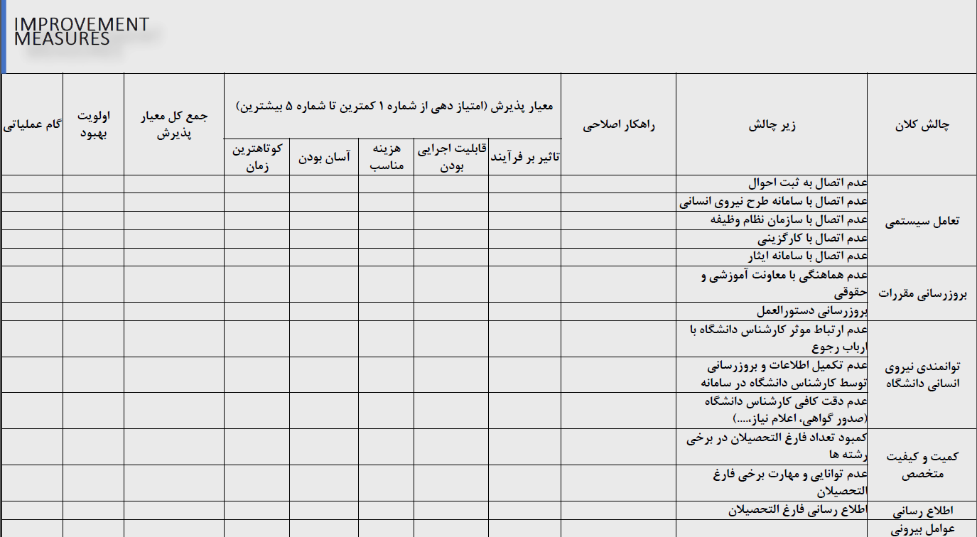

Slide 42
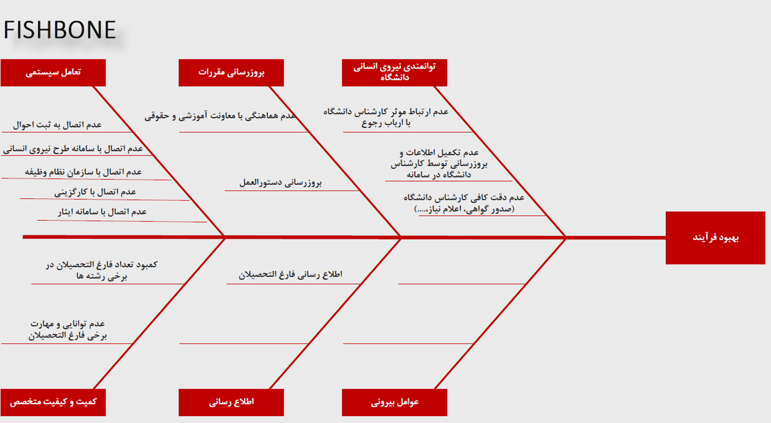
روش دیگر برای بررسی چالش های فرایند

Slide 43
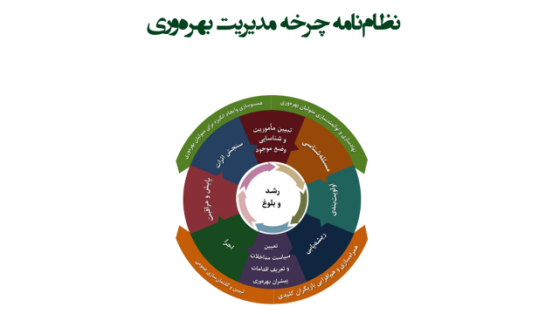

Slide 44
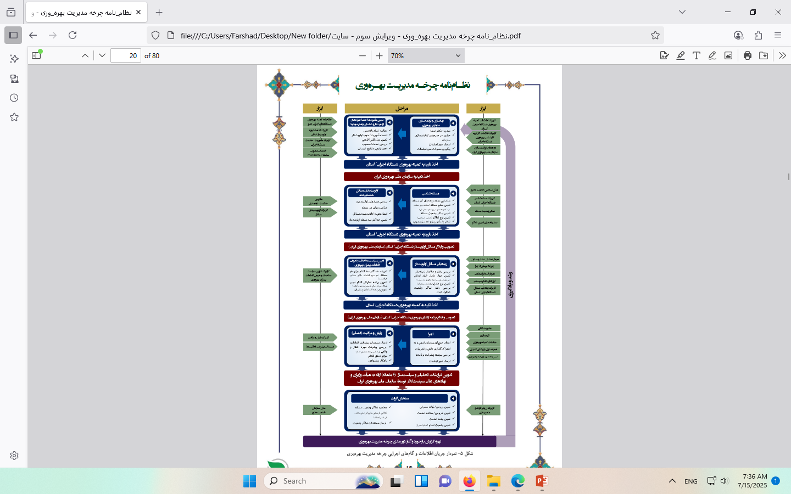

Slide 45
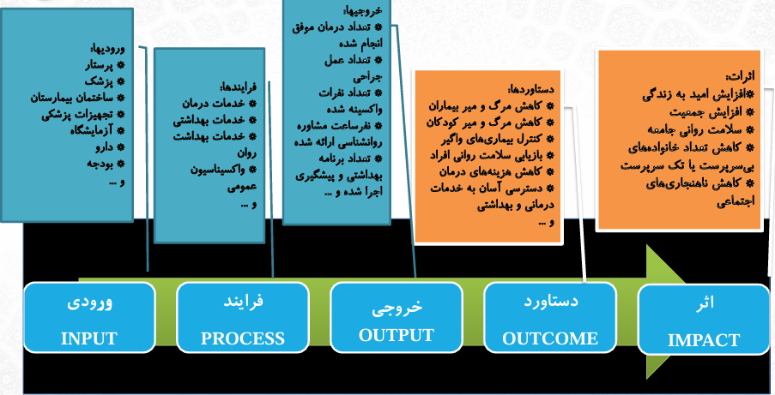

Slide 46
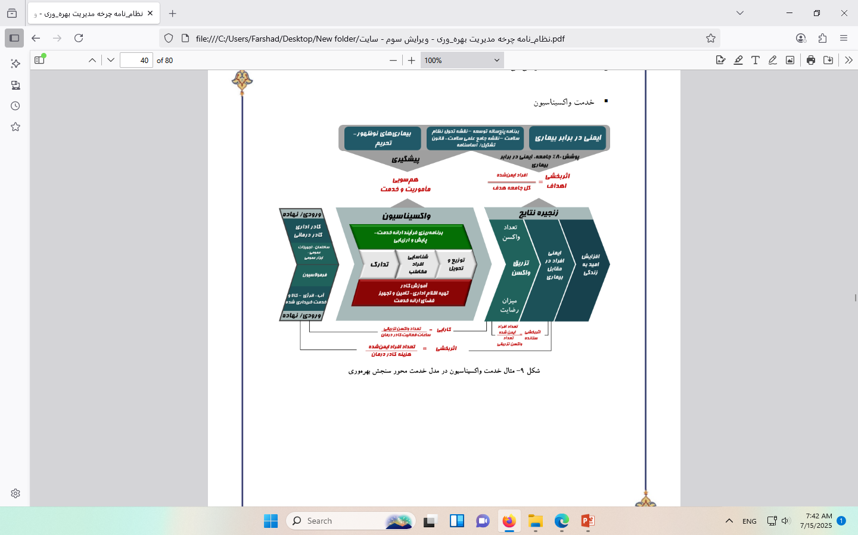

Slide 47
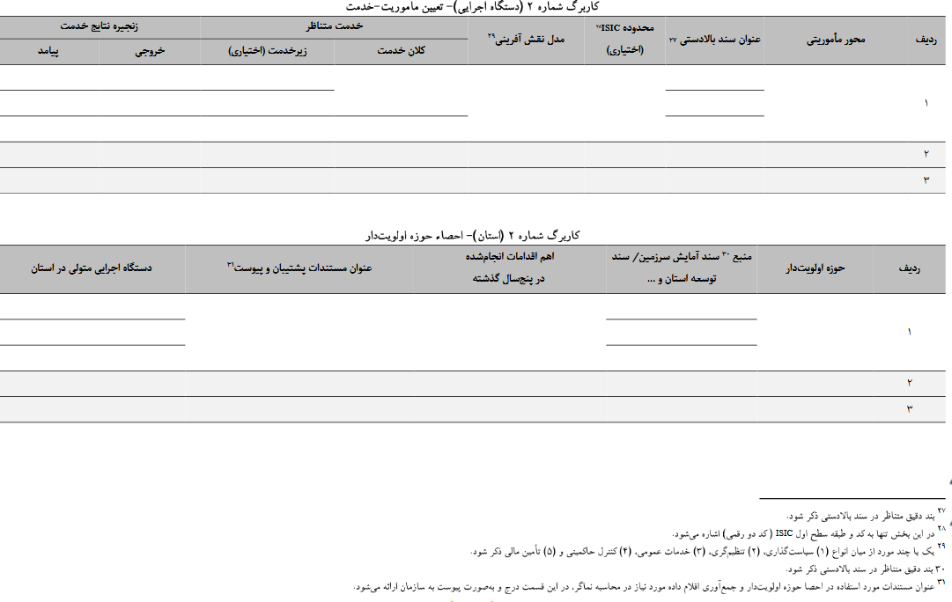

Slide 48
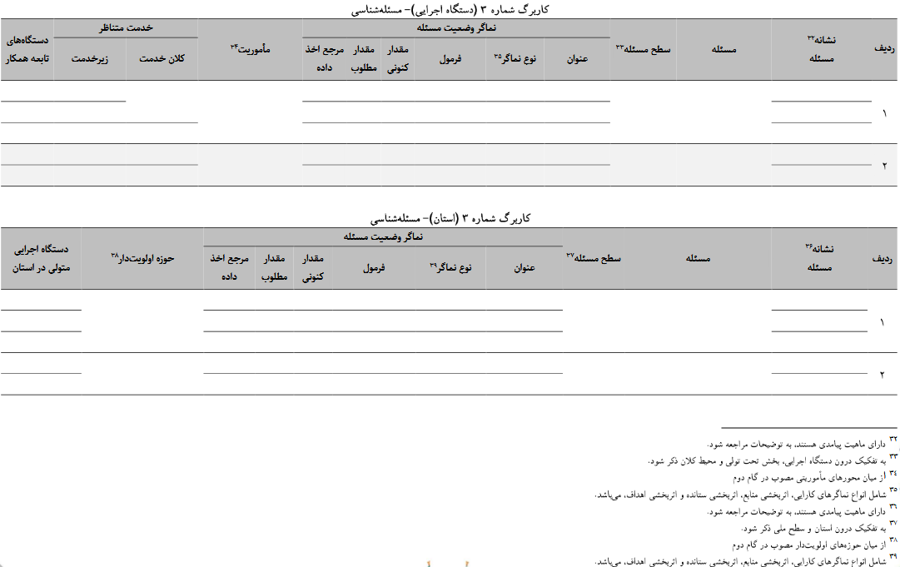

Slide 49
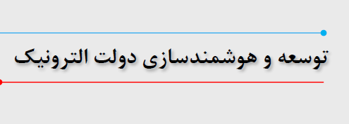


Slide 50
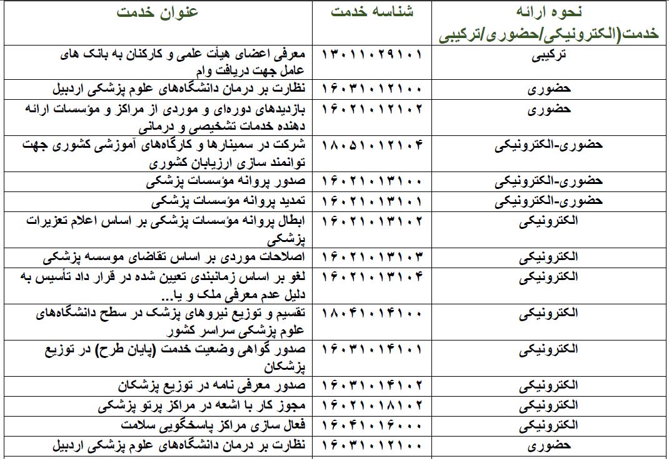

Slide 51
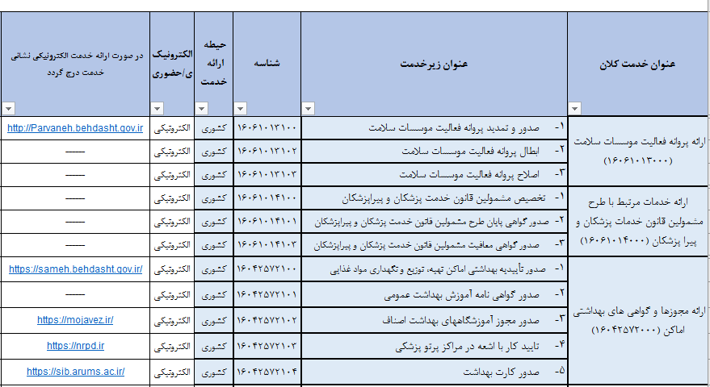

Slide 52
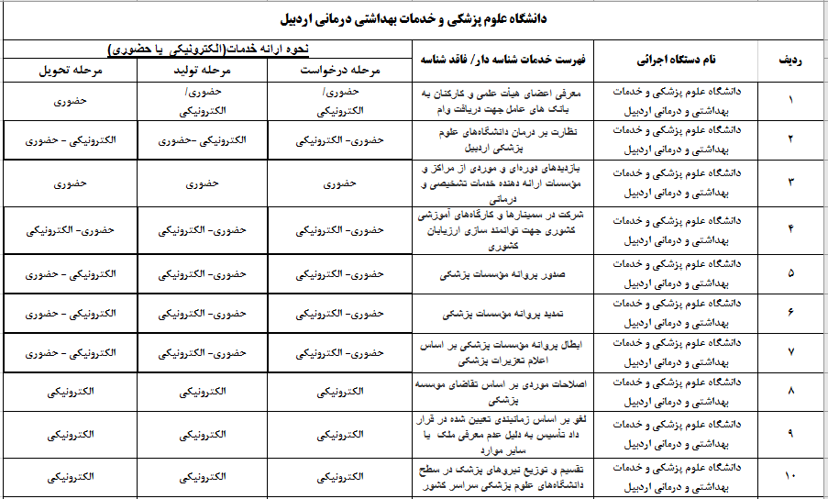

Slide 53


